Slide 1
Поле чудес

Slide 2
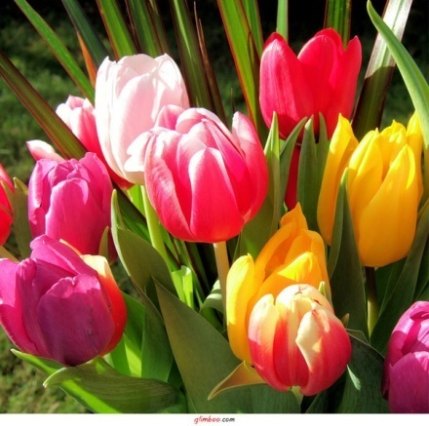
Первый тур
Этот цветок похож на перевернутый головной убор.
Именуют его лала, лола. Какое русское название этого цветка?
Т
Ю
Л
Ь
П
А
Н

Slide 3
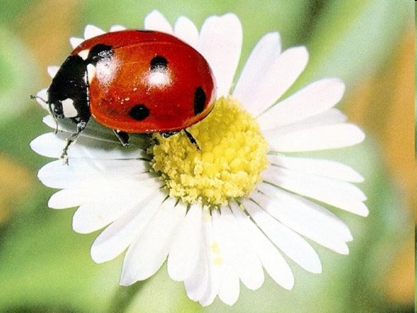
Второй тур
Этот цветок называют сестрой милосердия. А ещё народное название: поповник, белоголовник, Иванов цвет. Считается национальным цветком России.
Р
О
М
А
Ш
К
А

Slide 4
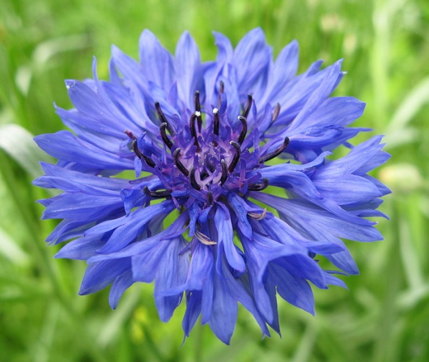
Третий тур
В народе этот цветок называют бобыльником, переполохом, звоновой травой.
В
А
С
И
Л
Ё
К

Slide 5
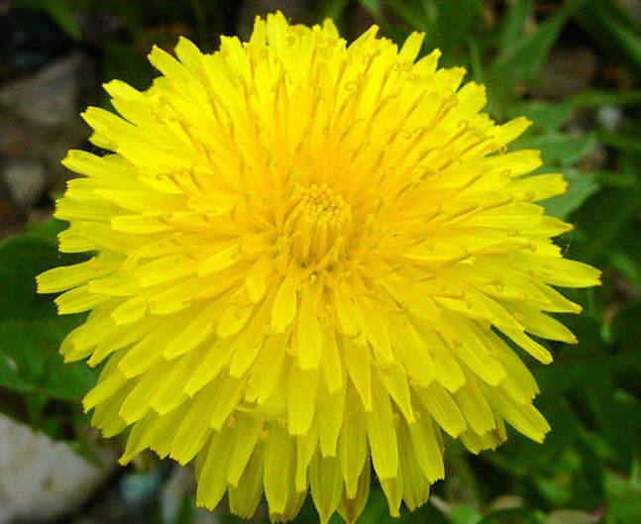
Игра со зрителями
Цветок этот знаком всем. Неприхотлив он до крайности. Ему и лесная опушка, и луг, и сад, и огород для жизни подходят. В народе его называли чертовым подойником
О
Д
У
В
А
Н
Ч
И
К

Slide 6
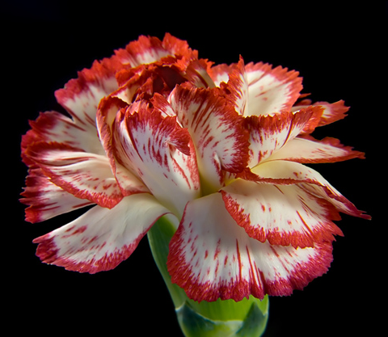
Финал
В народе этот цветок называют девичьей красой, горожанкой. А ещё говорят, что природа дарит силу и яркость тем, кто не боится невзгод. Поэтому этот цветок не раз становился символом перемен.
Г
В
О
З
Д
И
К
А

